Slide 1
한글 처리

Slide 2
한글 처리 resources
한글 처리 파이썬 패키지
koNLPy: http://konlpy-ko.readthedocs.io/ko/v0.4.3/#start
한글 corpus
국립국어원 언어정보나눔터: https://ithub.korean.go.kr/user/main.do
koNLP corpora link: http://konlpy.org/ko/latest/references/#corpora

Slide 3
KoNLPy 설치
Windows
Install Java 1.7+ installed
Set JAVA_HOME
Make sure Python installation bit version match your Windows OS
Download and install JPype1 (>=0.5.7)
> pip install --upgrade pip > pip install JPype1-0.5.7-cp27-none-win_amd64.whl
From the command prompt, install KoNLPy. > pip install konlpy
MAC
Install dependencies $ pip3 install JPype1-py3 # Python 3.x
Install KoNLPy $ pip3 install konlpy # Python 3.x
Notes:
http://konlpy.org/en/v0.4.4/install/#id1

Slide 4
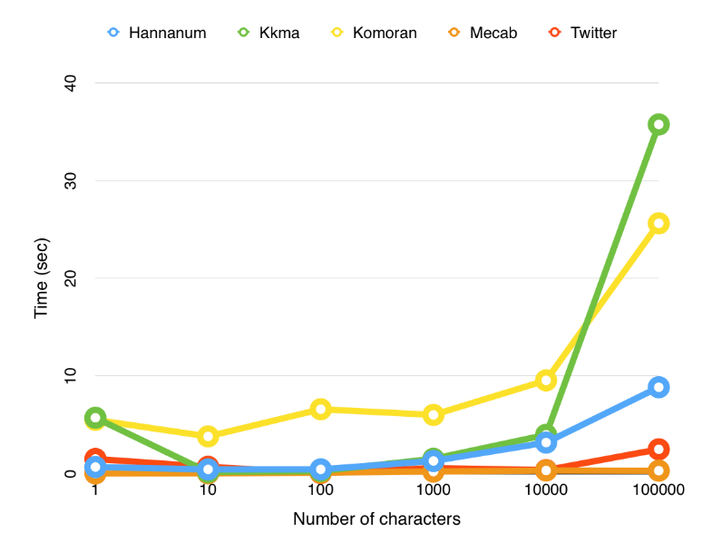
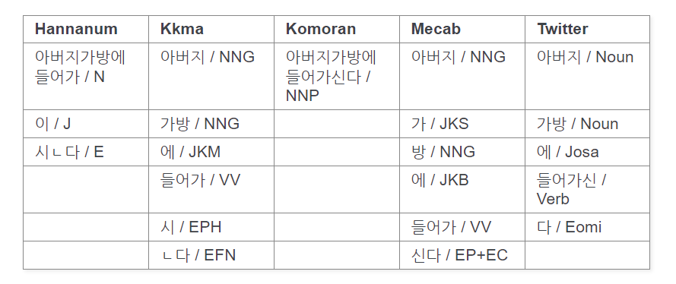
품사 태깅 Class 비교
http://konlpy-ko.readthedocs.io/ko/v0.4.4/morph/#comparison-between-pos-tagging-classes
KoNLPy의 5개의 형태소 분석기중 Kkma와
Twitter만 제대로 분석할 수 있고,
Twitter가 품사를 쉽게 읽을 수 있고 속도가 빨라 대용량 데이터 분석에 유용
실험 소스 코드
https://github.com/konlpy/konlpy/blob/master/docs/morph.py

Slide 5
Twitter api (트위터에서 만든 한국어 형태소 처리기)
class konlpy.tag._twitter.Twitter(jvmpath=None) morphs(phrase, norm=False, stem=False): Parse phrase to morphemes. nouns(phrase): Noun extractor. phrases(phrase): Phrase extractor. pos(phrase, norm=False, stem=False, join=False): POS tagger 매개 변수: norm -- If True, normalize tokens. stem -- If True, stem tokens. join -- If True, returns joined sets of morph and tag.

Slide 6
Twitter api examples
>>> from konlpy.tag import Twitter >>> twitter = Twitter() >>> print(twitter.morphs(u'단독입찰보다 복수입찰의 경우')) ['단독', '입찰', '보다', '복수', '입찰', '의', '경우', '가'] >>> print(twitter.nouns(u'유일하게 항공기 체계 종합개발 경험을 갖고 있는 KAI는')) ['유일하', '항공기', '체계', '종합', '개발', '경험'] >>> print(twitter.phrases(u'날카로운 분석과 신뢰감 있는 진행으로')) ['분석', '분석과 신뢰감', '신뢰감', '분석과 신뢰감 있는 진행', '신뢰감 있는 진행', '진행', '신뢰'] >>> print(twitter.pos(u'이것도 되나욬ㅋㅋ')) [('이', 'Determiner'), ('것', 'Noun'), ('도', 'Josa'), ('되나욬', 'Noun'), ('ㅋㅋ', 'KoreanParticle')] >>> print(twitter.pos(u'이것도 되나욬ㅋㅋ', norm=True)) [('이', 'Determiner'), ('것', 'Noun'), ('도', 'Josa'), ('되', 'Verb'), ('나요', 'Eomi'), ('ㅋㅋ', 'KoreanParticle')] >>> print(twitter.pos(u'이것도 되나욬ㅋㅋ', norm=True, stem=True)) [('이', 'Determiner'), ('것', 'Noun'), ('도', 'Josa'), ('되다', 'Verb'), ('ㅋㅋ', 'KoreanParticle')]

Slide 7
Twitter 품사 태그
Noun 명사 (Nouns, Pronouns, Company Names, Proper Noun, Person Names, Numerals, Standalone, Dependent) Verb 동사 Adjective 형용사 Determiner 관형사 (ex: 새, 헌, 참, 첫, 이, 그, 저) Adverb 부사 (ex: 잘, 매우, 빨리, 반드시, 과연) Conjunction 접속사 Exclamation 감탄사 (ex: 헐, 어머나, 얼씨구) Josa 조사 (ex: 의, 에, 에서) PreEomi 선어말어미 (ex: 었) Eomi 어미 (ex: 다, 요, 여, 하댘ㅋㅋ) https://docs.google.com/spreadsheets/d/1OGAjUvalBuX-oZvZ_-9tEfYD2gQe7hTGsgUpiiBSXI8/edit#gid=0
Suffix 접미사 Punctuation 구두점 Foreign 외국어, 한자 및 기타기호 Alpha 알파벳 Number 숫자 Unknown 미등록어 KoreanParticle (ex: ㅋㅋ) Hashtag 트위터 해쉬태그 (ex: #히히) ScreenName 트위터 아이디 (ex: @echojuliett) Email 이메일 주소 URL 웹주소

Slide 8
from konlpy.tag import Twitter
nlp = Twitter()
korea=u'아시아 대륙의 동쪽 끝 한반도에 있는 나라로서, 최초의 국가인 고조선은 BC 108년까지 존재했다. 고구려, 백제, 신라의 삼국시대를 거쳐 중세에는 고려가 세워졌으며, 이후 조선이 건립되어 근대까지 이어졌다. 현대 들어 35년의 일제강점기를 거쳐 제2차 세계대전 뒤 미국과 소련 군대의 한반도 분할 주둔으로 남북으로 나뉘었고 1948년 대한민국이 수립되었다. 이후 6·25전쟁이 일어나 휴전중이며, 현재까지 분단국가로 남아 있다'
sentences = korea.split(".")
for sentence in sentences:
twit = nlp.pos(sentence, norm=True, stem=True)
print(twit)
[('아시아', 'Noun'), ('대륙', 'Noun'), ('의', 'Josa'), ('동쪽', 'Noun'), ('끝', 'Noun'), ('한반도', 'Noun'), ('에', 'Josa'), ('있다', 'Adjective'), ('나라', 'Noun'), ('로서', 'Noun'), (',', 'Punctuation'), ('최초', 'Noun'), ('의', 'Josa'), ('국가', 'Noun'), ('인', 'Josa'), ('고조선', 'Noun'), ('은', 'Josa'), ('BC', 'Alpha'), ('108', 'Number'), ('년', 'Noun'), ('까지', 'Josa'), ('존재', 'Noun'), ('하다', 'Verb')]
[('고구려', 'Noun'), (',', 'Punctuation'), ('백제', 'Noun'), (',', 'Punctuation'), ('신라', 'Noun'), ('의', 'Josa'), ('삼국시대', 'Noun'), ('를', 'Josa'), ('거치다', 'Verb'), ('중세', 'Noun'), ('에는', 'Josa'), ('고려', 'Noun'), ('가', 'Josa'), ('세워지다', 'Verb'), (',', 'Punctuation'), ('이후', 'Noun'), ('조선', 'Noun'), ('이', 'Josa'), ('건립', 'Noun'), ('되어다', 'Verb'), ('근대', 'Noun'), ('까지', 'Josa'), ('이어지다', 'Verb')]
[('현대', 'Noun'), ('들다', 'Verb'), ('35', 'Number'), ('년', 'Noun'), ('의', 'Josa'), ('일제강점기', 'Noun'), ('를', 'Josa'), ('거치다', 'Verb'), ('제', 'Noun'), ('2', 'Number'), ('차', 'Noun'), ('세계대전', 'Noun'), ('뒤', 'Noun'), ('미국', 'Noun'), ('과', 'Josa'), ('소련', 'Noun'), ('군대', 'Noun'), ('의', 'Josa'), ('한반도', 'Noun'), ('분할', 'Noun'), ('주둔', 'Noun'), ('으로', 'Josa'), ('남북', 'Noun'), ('으로', 'Josa'), ('나뉘다', 'Verb'), ('1948', 'Number'), ('년', 'Noun'), ('대한민국', 'Noun'), ('이', 'Josa'), ('수립', 'Noun'), ('되어다', 'Verb')]
[('이후', 'Noun'), ('6', 'Number'), ('·', 'Foreign'), ('25', 'Number'), ('전쟁', 'Noun'), ('이', 'Josa'), ('일어나다', 'Verb'), ('휴전', 'Noun'), ('중', 'Suffix'), ('이며', 'Josa'), (',', 'Punctuation'), ('현재', 'Noun'), ('까지', 'Josa'), ('분단국가', 'Noun'), ('로', 'Josa'), ('남아', 'Noun'), ('있다', 'Adjective')]

Slide 9
Kkma 품사 태그 (꼬꼬마 형태소 분석기, 서울대)
>>> from konlpy.tag import Kkma >>> kkma = Kkma() >>> print(kkma.morphs(u'공부를 하면할수록 모르는게 많다는 것을 알게 됩니다.')) ['공부', '를', '하', '면', '하', 'ㄹ수록', '모르', '는', '것', '이', '많', '다는', '것', '을', '알', '게', '되', 'ㅂ니다', '.'] >>> print(kkma.nouns(u'대학에서 DB, 통계학, 이산수학 등을 배웠지만...')) ['대학', '통계학', '이산', '이산수학', '수학', '등'] >>> print(kkma.pos(u'다 까먹어버렸네요?ㅋㅋ')) [('다', 'MAG'), ('까먹', 'VV'), ('어', 'ECD'), ('버리', 'VXV'), ('었', 'EPT'), ('네요', 'EFN'), ('?', 'SF'), ('ㅋㅋ', 'EMO')] >>> print(kkma.sentences(u'그래도 계속 공부합니다. 재밌으니까!')) ['그래도 계속 공부합니다.', '재밌으니까!']

Slide 10
Kkma 품사 태그
N NN NNG 보통명사, NNP 고유명사, NNB 일반 의존 명사, NNM단위 의존 명사, NR NR 수사 NP 대명사 V VV 동사,
VA 형용사 VX VXV 보조 동사, VXA 보조 형용사 VC VCP 긍정 지정사, 서술격 조사 '이다', VCN 부정 지정사, 형용사 '아니다' M MD MDN 수 관형사, MDT 일반 관형사 MA MAG 일반 부사, MAC 접속 부사 I IC IC 감탄사 J JK JKS 주격 조사, JKC 보격 조사, JKG 관형격 조사, JKO 목적격 조사 JKM 부사격 조사, JKI 호격 조사, JKQ 인용격 조사 JC 접속 조사, JX 보조사 E EP EPH 존칭 선어말 어미, EPT 시제 선어말 어미, EPP 공손 선어말 어미 EF EFN 평서형 종결 어미, EFQ 의문형 종결 어미, EFO 명령형 종결 어미 EFA 청유형 종결 어미, EFI 감탄형 종결 어미, EFR 존칭형 종결 어미 EC ECE 대등 연결 어미, ECS 보조적 연결 어미, ECD 의존적 연결 어미 ET ETN 명사형 전성 어미, ETD 관형형 전성 어미,
X XP XPN 체언 접두사, XPV 용언 접두사,
XS XSN 명사파생 접미사, XSV 동사 파생 접미사, XSA 형용사 파생 접미사 XR XR 어근 S SF 마침표, 물음표, 느낌표, SE 줄임표, SS 따옴표,괄호표,줄표 SP 쉼표,가운뎃점,콜론,빗금, SO 붙임표(물결,숨김,빠짐), SW 기타기호 (논리수학기호,화폐기호) O OH 한자, OL 외국어, ON 숫자 U UN UN 명사추정범주

Slide 11
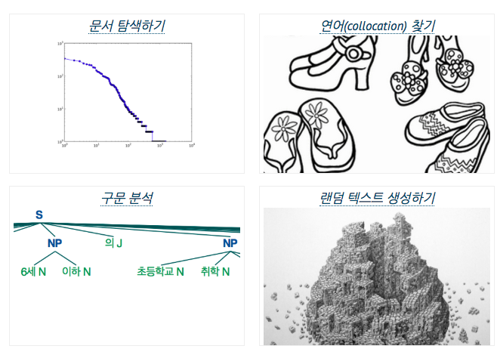
사용 예시
http://konlpy-ko.readthedocs.io/ko/v0.4.3/examples/

Slide 12
collocation
from konlpy.tag import Kkma from konlpy.corpus import kolaw from konlpy.utils import pprint from nltk import collocations measures = collocations.BigramAssocMeasures() # 2음절 연어 doc = kolaw.open('constitution.txt').read() print('\nCollocations among tagged words:') tagged_words = Kkma().pos(doc) finder = collocations.BigramCollocationFinder.from_words(tagged_words) pprint(finder.nbest(measures.pmi, 5)) # top 5 n-grams with highest PMI print('\nCollocations among words:') words = [w for w, t in tagged_words] ignored_words = [u'안녕'] finder = collocations.BigramCollocationFinder.from_words(words) finder.apply_word_filter(lambda w: len(w) < 2 or w in ignored_words) finder.apply_freq_filter(3) # only bigrams that appear 3+ times pprint(finder.nbest(measures.pmi, 10)) print('\nCollocations among tags:') tags = [t for w, t in tagged_words] finder = collocations.BigramCollocationFinder.from_words(tags) pprint(finder.nbest(measures.pmi, 5))
실행 결과
Collocations among tagged words: [((가부, NNG), (동수, NNG)), ((강제, NNG), (노역, NNG)), ((경자, NNG), (유전, NNG)), ((고, ECS), (채취, NNG)), ((공무, NNG), (담임, NNG))] Collocations among words: [(현행, 범인), (형의, 선고), (내부, 규율), (정치적, 중립성), (누구, 든지)] Collocations among tags: [(XR, XSA), (JKC, VCN), (VCN, ECD), (ECD, VX), (ECD, VXV)]
Notes:
NLTK 를 같이 활용하여 연어(collocation)을 찾을 수 있습니다.
3 음절 연어를 찾기 위해서는 BigramAssocMeasures 를 TrigramAssocMeasures 로 바꾸고, BigramCollocationFinder 를 TrigramCollocationFinder 로 바꾸시면 됩니다.

Slide 13
구문 분석
import konlpy import nltk # POS tag a sentence sentence = u'만 6세 이하의 초등학교 취학 전 자녀를 양육하기 위해서는' words = konlpy.tag.Twitter().pos(sentence) # Define a chunk grammar, or chunking rules, then chunk grammar = """ NP: {<N.*>*<Suffix>?} # Noun phrase VP: {<V.*>*} # Verb phrase AP: {<A.*>*} # Adjective phrase """ parser = nltk.RegexpParser(grammar) chunks = parser.parse(words) print("# Print whole tree") print(chunks.pprint())
# Display the chunk tree chunks.draw()
형태소 분석된 결과와 nltk.chunk.regexp.RegexpParser 를 이용
명사구(NP): 명사가 연속적으로 등장한 후 접미사(suffix)가 선택적으로 붙은 경우
유사한 방식으로 동사구(VP)와 형용사구(AP)를 정의
# Print whole tree (S (NP 만/Noun 6/Number 세/Noun 이하/Noun) 의/Josa (NP 초등학교/Noun 취학/Noun 전/Noun 자녀/Noun) 를/Josa (NP 양육/Noun) (VP 하기/Verb 위해서/Verb) 는/Eomi)

Slide 14
# Print whole tree (S (NP 만/Noun 6/Number 세/Noun 이하/Noun) 의/Josa (NP 초등학교/Noun 취학/Noun 전/Noun 자녀/Noun) 를/Josa (NP 양육/Noun) (VP 하기/Verb 위해서/Verb) 는/Eomi)

Slide 15
랜덤 텍스트 생성
import bisect, itertools, random, nltk from konlpy.corpus import kolaw from konlpy.tag import Mecab # MeCab tends to reserve the original form of morphemes def generate_sentence(cfdist, word, num=15): sentence = [] while word!='.': sentence.append(word) # Generate the next word based on probability choices, weights = zip(*cfdist[word].items()) cumdist = list(itertools.accumulate(weights)) x = random.random() * cumdist[-1] word = choices[bisect.bisect(cumdist, x)] return ' '.join(sentence) def calc_cfd(doc): # Calculate conditional frequency distribution of bigrams words = [w for w, t in Mecab().pos(doc)] bigrams = nltk.bigrams(words) return nltk.ConditionalFreqDist(bigrams)
doc = kolaw.open('constitution.txt').read() cfd = calc_cfd(doc) for i in range(5): print('%d. %s' % (i, generate_sentence(cfd, u'국가')))
[결과]
0. 국민 은 법률 로 인한 배상 은 특별 한 영장 을 청구 할 수 있 어서 최고 득표자 가 제출 한 유일 한 때 에 의하 여 는 경우 를 선거 관리 할 수 없 을 포함 한 사항 은 청구 할 수 있 다 1. 국민 투표 의 범죄 에 의하 여 발언 하 지 아니한 회의 는 요건 은 1988 년 으로 대통령 이 의결 한다 2. 국민 경제 자문 기구 를 타파 하 기 위하 여 긴급 한 형태 로 정한다 3. 국민 은 이 정하 는 헌법 시행 당시 의 심사 할 수 있 다 4. 국민 의 기본 질서 를 진다

Slide 16

한글 텍스트 분류 문제

Slide 17
출현 빈도 분석
import codecs from bs4 import BeautifulSoup from konlpy.tag import Twitter # utf-16 인코딩으로 파일을 열고 글자를 출력하기 --- (※1) fp = codecs.open("BEXX0003.txt", "r", encoding="utf-16") soup = BeautifulSoup(fp, "html.parser") body = soup.select_one("body > text") text = body.getText() # 텍스트를 한 줄씩 처리하기 --- (※2) twitter = Twitter() word_dic = {} lines = text.split("\n") for line in lines: malist = twitter.pos(line) for word in malist: if word[1] == "Noun": # 명사 확인하기 --- (※3) if not (word[0] in word_dic): word_dic[word[0]] = 0 word_dic[word[0]] += 1 # 카운트하기 # 많이 사용된 명사 출력하기 --- (※4) keys = sorted(word_dic.items(), key=lambda x:x[1], reverse=True) for word, count in keys[:50]: print("{0}({1}) ".format(word, count), end="") print()
Tei.2 > text > body > text 안에 글이 있음
최빈도 명사 50개 출력

Slide 18
word2vec 구축
import codecs from bs4 import BeautifulSoup from konlpy.tag import Twitter from gensim.models import word2vec # utf-16 인코딩으로 파일을 열고 글자를 출력하기 --- (※1) fp = codecs.open("BEXX0003.txt", "r", encoding="utf-16") soup = BeautifulSoup(fp, "html.parser") body = soup.select_one("body > text") text = body.getText() # 텍스트를 한 줄씩 처리하기 --- (※2) twitter = Twitter() results = [] lines = text.split("\r\n") for line in lines: # 형태소 분석하기 --- (※3) # 단어의 기본형 사용 malist = twitter.pos(line, norm=True, stem=True) r = [] for word in malist: # 어미/조사/구두점 등은 대상에서 제외 if not word[1] in ["Josa", "Eomi", "Punctuation"]: r.append(word[0]) rl = (" ".join(r)).strip() results.append(rl) print(rl) # Word2Vec 모델 만들기 --- (※5) data = word2vec.LineSentence(wakati_file) model = word2vec.Word2Vec(data, size=200, window=10, hs=1, min_count=2, sg=1)
저장된 모델 사용하기
>>> from gensim.models import word2vec
>>> model = word2vec.Word2Vec.load("toji.model")
>>> model.most_similar(positive=["땅"])
>>> model["땅"]

Slide 19
Naive Bayesian Classification

Slide 20
Naive Bayesian Classification
매개 변수, x,y가 있을때, 분류 1에 속할 확률이 p1(x,y)이고, 분류 2에 속할 확률이 p2(x,y)일때, p1(x,y) > p2(x,y) 이면, 이 값은 분류 1에 속함 p1(x,y) < p2(x,y) 이면, 이 값은 분류 2에 속함
즉, 분류하는 대상의 각 분류별 확률을 측정하여, 그 확률이 큰 쪽으로 분류.
예를 들어, 이메일에 대해서 분류가 스팸과 스팸이 아닌 분류가 있을때, 이메일에 들어가 있는 단어들 w1,…,wn 매개 변수 (“쇼핑”,”비아그라”,”보험”,….)에 대해서, 해당 이메일이 스팸일 확률과 스팸이 아닌 확률을 측정하여, 확률이 높은 쪽으로 판단
Notes:
출처: http://bcho.tistory.com/1010 [조대협의 블로그]

Slide 21
Naive Bayesian Classification 예
영화 단어 분류 1 fun,couple,love,love Comedy 2 fast,furious,shoot Action 3 Couple,fly,fast,fun,fun Comedy 4 Furious,shoot,shoot,fun Action 5 Fly,fast,shoot,love Action
어떤 문서에 “fun,furious,fast” 라는 3개의 단어만 있을 때, 이 문서는 Comedy인가? Action인가 ?
영화가 Comedy일 확률: P(Comedy │ Words) = P(Words │ Comedy) X P(Comedy) / P(Words) -> A 영화가 Action 확률: P(Action │ Words) = P(Words │ Action) X P(Action) / P(Words) -> B A > B라면 Comedy로 분류하고, A < B라면 Action으로 분류 A, B 확률을 구할때 분모에 P(Words)가 들어가는데 A, B의대소만 비교 하기 때문에 P(Words) 무시 A = P(Words │ Comedy) X P(Comedy) B = P(Words │ Action) X P(Action)

Slide 22
영화 단어 분류 1 fun,couple,love,love Comedy 2 fast,furious,shoot Action 3 Couple,fly,fast,fun,fun Comedy 4 Furious,shoot,shoot,fun Action 5 Fly,fast,shoot,love Action
각 단어의 빈도 수 Count (fast,comedy) = 1 Count(furious,comedy) = 0 Count(fun,comedy) = 3 Count(fast,action)= 2 Count(furious,action)=2 Count(furious,action) = 1 (action 중 fast 라는 단어가 나오는 횟수)
P(Words │ Comedy)는 Comedy 영화 중, 지정한 단어가 나타나는 확률 P(fast,furious,fun │ Comedy)로 표현 가능 P(fast │ Comedy) * P(furious │ Comedy) * P(fun │ Comedy)로 표현 가능 Comedy 영화에 나오는 총 단어의 개수 : 9 P(fast │ Comedy) * P(furious │ Comedy) * P(fun │ Comedy) = (1/9) * (0/9) * (3/9) 전체 영화 5편중에서 2편이 Comedy이기때문에, P(Comedy) = ⅖
A = P(Comedy Words) = ((1/9) * (0/9) * (3/9)) * 2/5 = 0
B = P(Action Words) = ((2/11) * (2/11)*(1/11)) * 3/5 = 0.0018 (동일한 방법으로 계산)
A < B 이기 때문에 해당 문서는 Action으로 분류

Slide 23

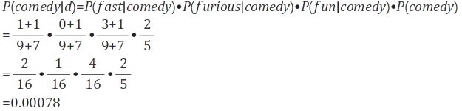
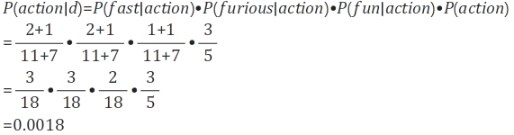
Laplace Smoothing을 이용한 예외 처리
나이브베이시안의 단점 중 하나는 Training Data에 없는 새로운 단어가 나왔을 때 확률이 0이 되는 문제가 있다 위 현상을 방지하기 위해 도수에 +1을 해줌으로써 확률이 0이 되는 것을 방지
|V|는 전체 단어의 수가 아니라 유일한 단어의 수-7. Laplace Smoothing을 적용하여 다시 계산한 각각의 분류 확률값
확률 0이 되는 문제는 해결되었으며 action 부류의 확률이 높기 때문에 해당 문서는 여전히 action으로 분류 http://unlimitedpower.tistory.com/entry/NLP-Naive-Bayesian-Classification나이브-베이즈-분류?category=407624 출처: http://unlimitedpower.tistory.com/entry/NLP-Naive-Bayesian-Classification나이브-베이즈-분류?category=407624 [오늘도 공장은 돌아간다.]
Notes:
http://unlimitedpower.tistory.com/entry/NLP-Naive-Bayesian-Classification%EB%82%98%EC%9D%B4%EB%B8%8C-%EB%B2%A0%EC%9D%B4%EC%A6%88-%EB%B6%84%EB%A5%98?category=407624

Slide 24
Log를 이용한 언더 플로우 방지
P(words|comedy)나 P(words|action)은 각 단어의 확률의 곱인데, 항목이 많은 경우 소숫점 아래로 계속 내려가서, 구분이 어려울 정도까지 값이 작게 나올 수 있다. 이를 해결 하기 위해서 로그 (log)를 사용. log(a*b) = log (a) + log(b)와 같기 때문에, P(comedy|words) = P(words|comedy)*P(comedy) 양쪽 공식에 모두 Log를 Log(P(comedy|words)) = Log(P(words|comedy)*P(comedy)) Log(P(words|comedy)*P(comedy)) = Log(P(fun|comedy)*P(furios|comedy)*…*P(Comedy) ) = log(P(fun|comedy))+log(P(furios|comedy)+…+log(P(Comedy))
http://bcho.tistory.com/1010

Slide 25
Spam filtering
from bayes import BayesianFilter bf = BayesianFilter() # 텍스트 학습 bf.fit("파격 세일 - 오늘까지만 30% 할인", "광고") bf.fit("쿠폰 선물 & 무료 배송", "광고") bf.fit("현데계 백화점 세일", "광고") bf.fit("봄과 함께 찾아온 따뜻한 신제품 소식", "광고") bf.fit("인기 제품 기간 한정 세일", "광고") bf.fit("오늘 일정 확인", "중요") bf.fit("프로젝트 진행 상황 보고","중요") bf.fit("계약 잘 부탁드립니다","중요") bf.fit("회의 일정이 등록되었습니다.","중요") bf.fit("오늘 일정이 없습니다.","중요") # 예측 pre, scorelist = bf.predict("재고 정리 할인, 무료 배송") print("결과 =", pre) print(scorelist)
메일 제목으로 [광고, 중요] 카테고리 분류
E.g.,
영화평의 긍정 부정 https://ratsgo.github.io/machine%20learning/2017/05/18/naive/

Slide 26
Spam filtering: 전처리
import math, sys from konlpy.tag import Twitter class BayesianFilter: def __init__(self): self.words = set() # 출현한 단어 기록 self.word_dict = {} # 카테고리마다의 출현 횟수 기록 self.category_dict = {} # 카테고리 출현 횟수 기록 # 형태소 분석하기 --- (※1) def split(self, text): results = [] twitter = Twitter() # 단어의 기본형 사용 malist = twitter.pos(text, norm=True, stem=True) for word in malist: # 어미/조사/구두점 등은 대상에서 제외 if not word[1] in ["Josa", "Eomi", "Punctuation"]: results.append(word[0]) return results # 단어와 카테고리의 출현 횟수 세기 --- (※2) def inc_word(self, word, category): # 단어를 카테고리에 추가하기 if not category in self.word_dict: self.word_dict[category] = {} if not word in self.word_dict[category]: self.word_dict[category][word] = 0 self.word_dict[category][word] += 1 self.words.add(word) def inc_category(self, category): # 카테고리 계산하기 if not category in self.category_dict: self.category_dict[category] = 0 self.category_dict[category] += 1
형태소 분석하여 조사, 어미, 구두점 제외
단어와 카테고리 빈도 분석

Slide 27
Spam filtering
# 텍스트 학습하기 --- (※3) def fit(self, text, category): word_list = self.split(text) for word in word_list: self.inc_word(word, category) self.inc_category(category) # 단어 리스트에 점수 매기기--- (※4) def score(self, words, category): score = math.log(self.category_prob(category)) for word in words: score += math.log(self.word_prob(word, category)) return score # 예측하기 --- (※5) def predict(self, text): best_category = None max_score = -sys.maxsize words = self.split(text) score_list = [] for category in self.category_dict.keys(): score = self.score(words, category) score_list.append((category, score)) if score > max_score: max_score = score best_category = category return best_category, score_list
# 카테고리 내부의 단어 출현 비율 계산 --- (※6) def word_prob(self, word, category): n = self.get_word_count(word, category) + 1 # ---(※6a) d = sum(self.word_dict[category].values()) + len(self.words) return n / d
3. 텍스트 학습: 형태소 분할, 카테고리와 단어 연결
4. 단어 리스트를 주면 단어가 카테고리에 속할 점수의 합 계산. 확률값이 너무 작은 경우 downflow가 발생할 수 있어서 log 사용
5. 주어진 텍스트의 카테고리 점수를 계산하고 가장 높은 카테고리 리턴
6. 사전에 없는 단어가 나오면 확률이 0이 되므로 1을 더함
# 카테고리 내부의 단어 출현 횟수 구하기 def get_word_count(self, word, category): if word in self.word_dict[category]: return self.word_dict[category][word] else: return 0 # 카테고리 계산 def category_prob(self, category): sum_categories = sum(self.category_dict.values()) category_v = self.category_dict[category] return category_v / sum_categories
Notes:
영화평의 긍정 부정
https://ratsgo.github.io/machine%20learning/2017/05/18/naive/

Slide 28
MLP Classification

Slide 29
Classification 과정
텍스트에서 불필요한 품사 제거 (제공한 파일에 이미 제거되어 있음)
단어를 벡터로 변환
단어 출현 빈도 계산
학습
테스트

Slide 30
Data
각 신문사의 정치, 경제, 사회, 생활/문화, 세계, IT/과학 관련 신문 기사 1만개
형태소 분석한 결과
2017년 4월 1-17일

Slide 31
벡터화 후 출현 빈도 세기
import os, glob, json root_dir = "./newstext" dic_file = root_dir + "/word-dic.json" data_file = root_dir + "/data.json" data_file_min = root_dir + "/data-mini.json" # 어구를 자르고 ID로 변환하기 ---(※1) word_dic = { "_MAX": 0 } def text_to_ids(text): text = text.strip() words = text.split(" ") result = [] for n in words: n = n.strip() if n == "": continue if not n in word_dic: wid = word_dic[n] = word_dic["_MAX"] word_dic["_MAX"] += 1 print(wid, n) else: wid = word_dic[n] result.append(wid) return result # 파일을 읽고 고정 길이의 배열 리턴하기 ---(※2) def file_to_ids(fname): with open(fname, "r") as f: text = f.read() return text_to_ids(text) # 딕셔너리에 단어 모두 등록하기 --- (※3) def register_dic(): files = glob.glob(root_dir+"/*/*.wakati", recursive=True) for i in files: file_to_ids(i)
6개의 카테고리에서 각각 20개만 추출해서 120개의 파일을 처리한 data-mini.json 파일
모든 데이터를 대상으로 처리한 data.json 파일 생성

Slide 32
벡터화 후 출현 빈도 세기
# 파일 내부의 단어 세기 --- (※4) def count_file_freq(fname): cnt = [0 for n in range(word_dic["_MAX"])] with open(fname,"r") as f: text = f.read().strip() ids = text_to_ids(text) for wid in ids: cnt[wid] += 1 return cnt # 카테고리마다 파일 읽어 들이기 --- (※5) def count_freq(limit = 0): X = [] Y = [] max_words = word_dic["_MAX"] cat_names = [] for cat in os.listdir(root_dir): cat_dir = root_dir + "/" + cat if not os.path.isdir(cat_dir): continue cat_idx = len(cat_names) cat_names.append(cat) files = glob.glob(cat_dir+"/*.wakati") i = 0 for path in files: print(path) cnt = count_file_freq(path) X.append(cnt) Y.append(cat_idx) if limit > 0: if i > limit: break i += 1 return X,Y
# 단어 딕셔너리 만들기 --- (※5) if os.path.exists(dic_file): word_dic = json.load(open(dic_file)) else: register_dic() json.dump(word_dic, open(dic_file,"w")) # 벡터를 파일로 출력하기 --- (※6) # 테스트 목적의 소규모 데이터 만들기 X, Y = count_freq(20) json.dump({"X": X, "Y": Y}, open(data_file_min,"w")) # 전체 데이터를 기반으로 데이터 만들기 X, Y = count_freq() json.dump({"X": X, "Y": Y}, open(data_file,"w")) print("ok")

Slide 33
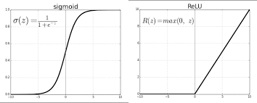
MLP로 텍스트 category 분류
from keras.models import Sequential from keras.layers import Dense, Dropout, Activation from keras.wrappers.scikit_learn import KerasClassifier from keras.utils import np_utils from sklearn.model_selection import train_test_split from sklearn import model_selection, metrics import json
max_words = 56681 # 입력 단어 수: word-dic.json 파일 참고 nb_classes = 6 # 6개의 카테고리 batch_size = 64 nb_epoch = 20 # 데이터 읽어 들이기--- (※2) data = json.load(open("./newstext/data-mini.json")) #data = json.load(open("./newstext/data.json")) X = data["X"] # 텍스트를 나타내는 데이터 Y = data["Y"] # 카테고리 데이터 # 학습하기 --- (※3) X_train, X_test, Y_train, Y_test = train_test_split(X, Y) Y_train = np_utils.to_categorical(Y_train, nb_classes) print(len(X_train),len(Y_train)) model = KerasClassifier( build_fn=build_model, nb_epoch=nb_epoch, batch_size=batch_size) model.fit(X_train, Y_train) # 예측하기 --- (※4) y = model.predict(X_test) ac_score = metrics.accuracy_score(Y_test, y) cl_report = metrics.classification_report(Y_test, y) print("정답률 =", ac_score) print("리포트 =\n", cl_report)
Keras로 MLP 모델 생성
데이터 읽음
train/test 나누고 훈련
테스트 및 평가
# MLP 모델 생성하기 --- (※1) def build_model(): model = Sequential() #a linear stack of layers model.add(Dense(512, input_shape=(max_words,))) # 입력층 model.add(Activation('relu')) model.add(Dropout(0.5)) model.add(Dense(nb_classes)) # 출력층 6개 카테고리 model.add(Activation('softmax')) model.compile(loss='categorical_crossentropy', optimizer='adam', metrics=['accuracy']) return model

Slide 34
마르코프 체인으로 문장 생성

Slide 35
마코프 체인 기반 문장 생성
import codecs from bs4 import BeautifulSoup from konlpy.tag import Twitter import urllib.request import os, re, json, random # 마르코프 체인 딕셔너리 만들기 --- (※1) def make_dic(words): tmp = ["@"] dic = {} for word in words: tmp.append(word) if len(tmp) < 3: continue if len(tmp) > 3: tmp = tmp[1:] set_word3(dic, tmp) if word == ".": tmp = ["@"] continue return dic # 딕셔너리에 데이터 등록하기 --- (※2) def set_word3(dic, s3): w1, w2, w3 = s3 if not w1 in dic: dic[w1] = {} if not w2 in dic[w1]: dic[w1][w2] = {} if not w3 in dic[w1][w2]: dic[w1][w2][w3] = 0 dic[w1][w2][w3] += 1
Markov 성질: 과거를 무시하고 현재 상태 기반으로 다음 상태를 선택
문장 생성 과정
1) 문장을 단어 단위로 형태소 분할
2) 단어의 전후 연결을 딕셔너리에 등록
3) 사전을 사용해 임의의 문장 생성
#1. 전용 사전 만들기
세 단어가 한 세트
문장: 그는 고양이를 좋아합니다
그, 는, 고양이
는, 고양이, 를
고양이, 를, 좋아
를, 좋아, 합니다
>>> from pprint import pprint
>>> import json
>>> dic = json.load(open(‘markov-toji.json’,’r’))
>>>pprint(dic[‘걱정’])

Slide 36
문장 생성 함수
def make_sentence(dic): #문장 만들기 --- (※3) ret = [] if not "@" in dic: return "no dic" top = dic["@"] w1 = word_choice(top) w2 = word_choice(top[w1]) ret.append(w1) ret.append(w2) while True: w3 = word_choice(dic[w1][w2]) ret.append(w3) if w3 == ".": break w1, w2 = w2, w3 ret = "".join(ret) # 띄어쓰기 params = urllib.parse.urlencode({ "_callback": "", "q": ret }) # 네이버 맞춤법 검사기를 사용 data = urllib.request.urlopen("https://m.search.naver.com/p/csearch/dcontent/spellchecker.nhn?" + params) data = data.read().decode("utf-8")[1:-2] data = json.loads(data) data = data["message"]["result"]["html"] data = soup = BeautifulSoup(data, "html.parser").getText() # 리턴 return data
def word_choice(sel): keys = sel.keys() return random.choice(list(keys))
앞 단어와 같은 key를 가진 것을 후보로 랜덤하게 다음 문장 선택

Slide 37
파일 읽어서
사전과 문장 생성
# 문장 읽어 들이기 --- (※4) toji_file = "toji.txt" dict_file = "markov-toji.json" if not os.path.exists(dict_file): # 토지 텍스트 파일 읽어 들이기 fp = codecs.open("BEXX0003.txt", "r", encoding="utf-16") soup = BeautifulSoup(fp, "html.parser") body = soup.select_one("body > text") text = body.getText() text = text.replace("…", "") # 현재 koNLPy가 …을 구두점으로 잡지 못하는 문제 임시 해결 # 형태소 분석 (※5) twitter = Twitter() malist = twitter.pos(text, norm=True) words = [] for word in malist: # 구두점 등은 대상에서 제외(단 마침표는 포함) if not word[1] in ["Punctuation"]: words.append(word[0]) if word[0] == ".": words.append(word[0]) # 딕셔너리 생성 dic = make_dic(words) json.dump(dic, open(dict_file,"w", encoding="utf-8")) else: dic = json.load(open(dict_file,"r")) # 문장 만들기 --- (※6) for i in range(3): s = make_sentence(dic) print(s) print("---")
#4. 토지에서 문장 읽기

Slide 38
챗봇

Slide 39
#!/usr/bin/env python3 import cgi from botengine import make_reply # 입력 양식의 글자 추출하기 --- (※1) form = cgi.FieldStorage() # 메인 처리 --- (※2) def main(): m = form.getvalue("m", default="") if m == "" : show_form() elif m == "say" : api_say() # 사용자의 입력에 응답하기 --- (※3) def api_say(): print("Content-Type: text/plain; charset=utf-8") print("") txt = form.getvalue("txt", default="") if txt == "": return res = make_reply(txt) print(res) # 입력 양식 출력하기 --- (※4)

Slide 40
import codecs from bs4 import BeautifulSoup import urllib.request from konlpy.tag import Twitter import os, re, json, random dict_file = "chatbot-data.json" dic = {} twitter = Twitter() # 딕셔너리에 단어 등록하기 --- (※1) def register_dic(words): global dic if len(words) == 0: return tmp = ["@"] for i in words: word = i[0] if word == "" or word == "\r\n" or word == "\n": continue tmp.append(word) if len(tmp) < 3: continue if len(tmp) > 3: tmp = tmp[1:] set_word3(dic, tmp) if word == "." or word == "?": tmp = ["@"] continue # 딕셔너리가 변경될 때마다 저장하기 json.dump(dic, open(dict_file,"w", encoding="utf-8"))
# 딕셔너리에 글 등록하기 def set_word3(dic, s3): w1, w2, w3 = s3 if not w1 in dic: dic[w1] = {} if not w2 in dic[w1]: dic[w1][w2] = {} if not w3 in dic[w1][w2]: dic[w1][w2][w3] = 0 dic[w1][w2][w3] += 1

Slide 41
# 문장 만들기 --- (※2) def make_sentence(head): if not head in dic: return "" ret = [] if head != "@": ret.append(head) top = dic[head] w1 = word_choice(top) w2 = word_choice(top[w1]) ret.append(w1) ret.append(w2) while True: if w1 in dic and w2 in dic[w1]: w3 = word_choice(dic[w1][w2]) else: w3 = "" ret.append(w3) if w3 == "." or w3 == "？ " or w3 == "": break w1, w2 = w2, w3 ret = "".join(ret) # 띄어쓰기 params = urllib.parse.urlencode({ "_callback": "", "q": ret }) # 네이버 맞춤법 검사기를 사용합니다. data = urllib.request.urlopen("https://m.search.naver.com/p/csearch/dcontent/spellchecker.nhn?" + params) data = data.read().decode("utf-8")[1:-2] data = json.loads(data) data = data["message"]["result"]["html"] data = soup = BeautifulSoup(data, "html.parser").getText() # 리턴 return data

Slide 42
def word_choice(sel): keys = sel.keys() return random.choice(list(keys)) # 챗봇 응답 만들기 --- (※3) def make_reply(text): # 단어 학습시키기 if not text[-1] in [".", "?"]: text += "." words = twitter.pos(text) register_dic(words) # 사전에 단어가 있다면 그것을 기반으로 문장 만들기 for word in words: face = word[0] if face in dic: return make_sentence(face) return make_sentence("@") # 딕셔너리가 있다면 읽어 들이기 if os.path.exists(dict_file): dic = json.load(open(dict_file,"r"))

